Slide 1
DBMS Team Project
Team 29
0716214 江岳勳
0716222 黃偉傑

Slide 2
Trivago of 求職網站
在COVID-19肆虐的當下，全球陷入了失業潮。雖然這樣的情景還沒發生在台灣，可是我們難保有一天會自己碰到類似的情況。本來求職就是一個很令人頭痛的問題，職缺百百種，哪一個才是最適合自己的？
求職網站所包含的職缺佔了大部分的實際職缺，但因為求職網站百家爭鳴，求職者在尋找適合自己的職缺時，需要同時上不同網站搜尋，得同時適應不同網站的介面。
我們想到有些好用的工具，例如購物比價網站、旅遊比價網站，他們整合了不同網站的資料，讓消費者不用自己貨比三家也能得到最優惠的價格。於是我們認為或許在職缺這方面也能以統合介面方式，提供給使用者方便的體驗。除此之外，我們的查詢方式還會提供一些有趣的分析方式，例如，輸入求職者的需求(條件與希望工作地點)，得出平均薪資或工時落在哪個區間的多向查詢系統。

Slide 3
Introduction
我們的資料將會以各式的職缺資訊組成，包含職位名稱、工時、薪資條件及經驗需求等。因為不同求職網的資訊可能會有不一樣的名稱，我們會統合各個網站的欄位資訊，使不同網站的資料能夠以相同格式呈現。

Slide 4
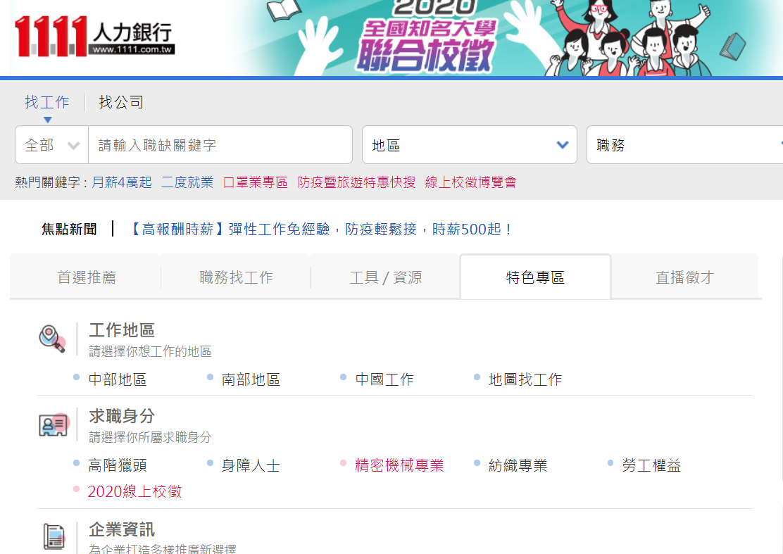
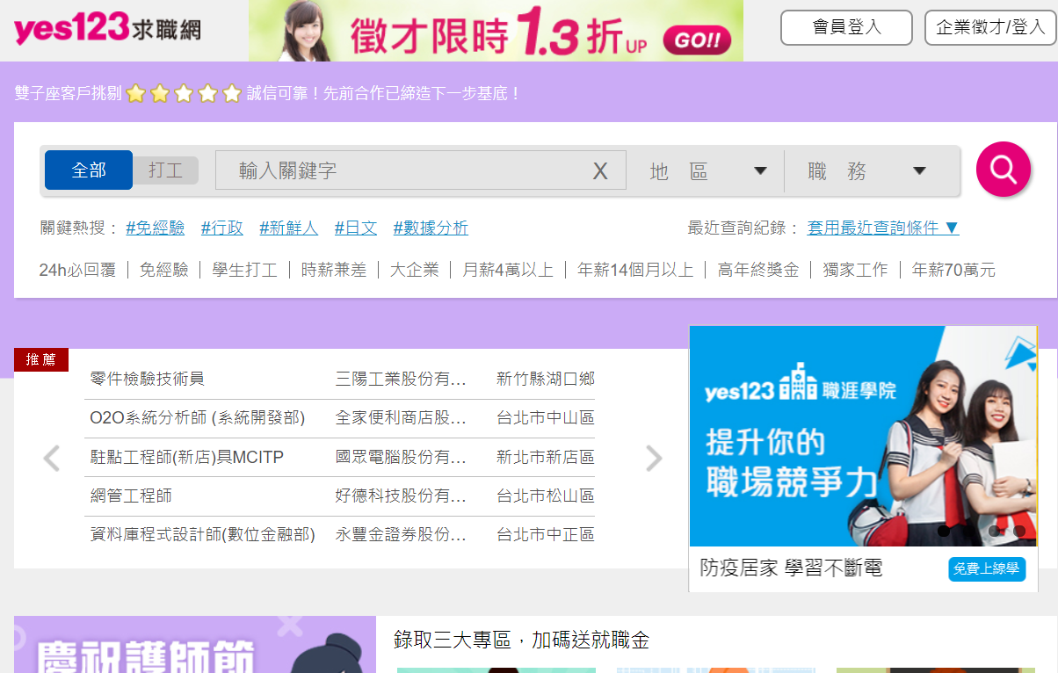
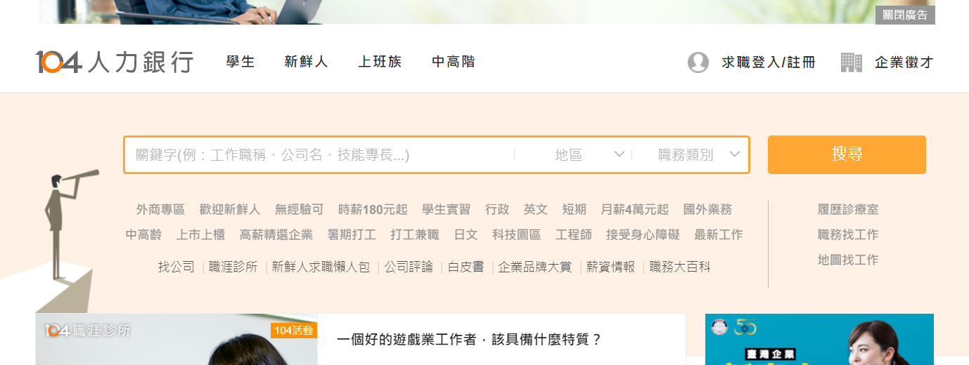
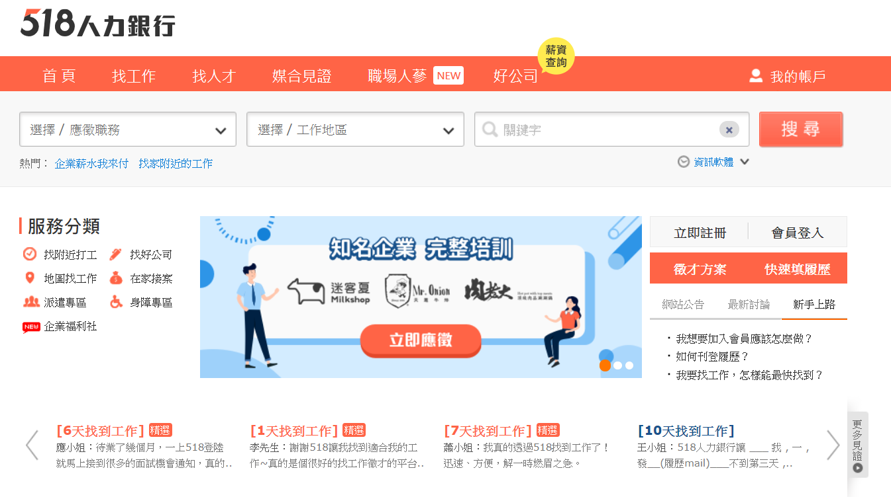
職缺整合

Slide 5
Where was the data from
我們將會為每個網站設計爬蟲程式將資料爬下來後整理成為資料庫，
因為各網站上的資料說明可能會不太一樣(會計/會計師)，所以能需要對每個網站做交叉比對，確保同樣的資料不會有不一樣的描述。

Slide 6
The source of the data
各求職網站：1111人力銀行、yes123求職網、104人力銀行、518人力銀行

Slide 7
Update Automatically
因為是使用爬蟲來建立資料庫，所以資料的更新可以半自動化。只要在後台或是使用者介面上加上一個更新選項，更新資料庫將不是難事。

Slide 8
What we expect to do
職缺搜尋：使用者可以輸入關鍵字，選擇職務類別、工作地區、預期薪資等條件。在資料庫查詢結果產出後，能夠以欄位資訊再分別查看。
多向查詢：概念是選擇一個目標變數，輸入其他條件資訊後，分析得到的目標數值。例如輸入地區、職務，展示符合條件的職缺的薪資平均、或是多少比例職缺要求員工派遣。

Slide 9
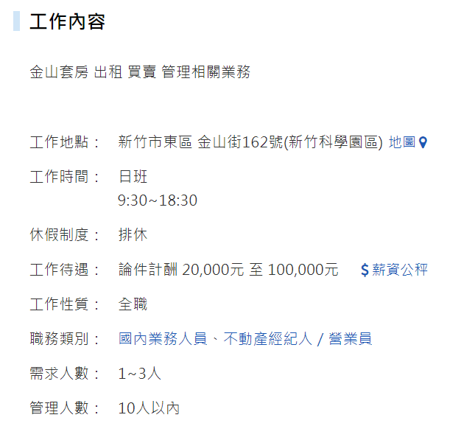
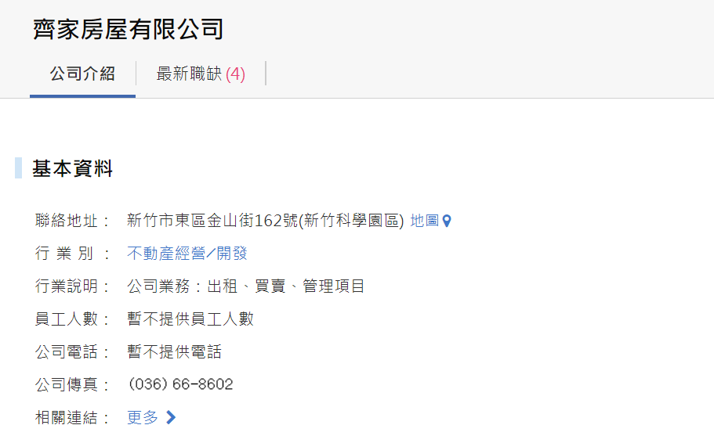
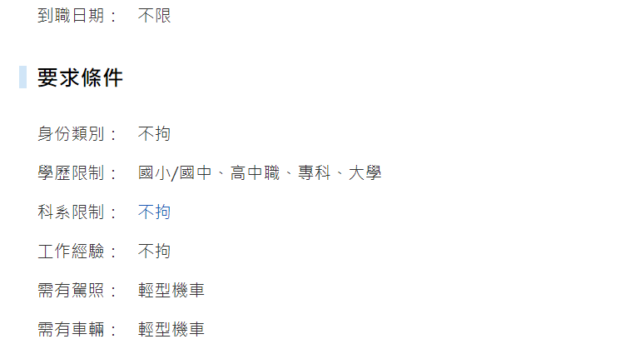
職缺 所屬的公司
整理資訊

Slide 10
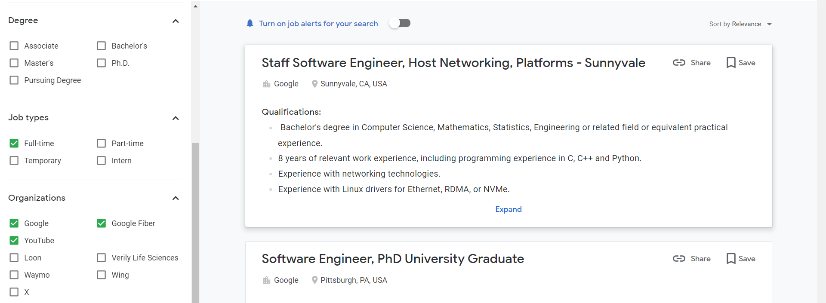
條件搜尋

Slide 11
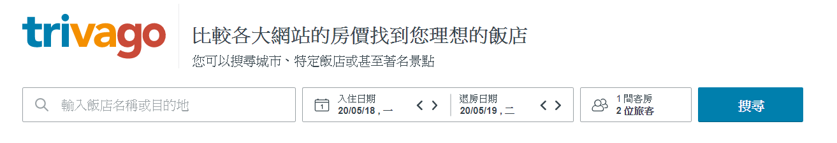
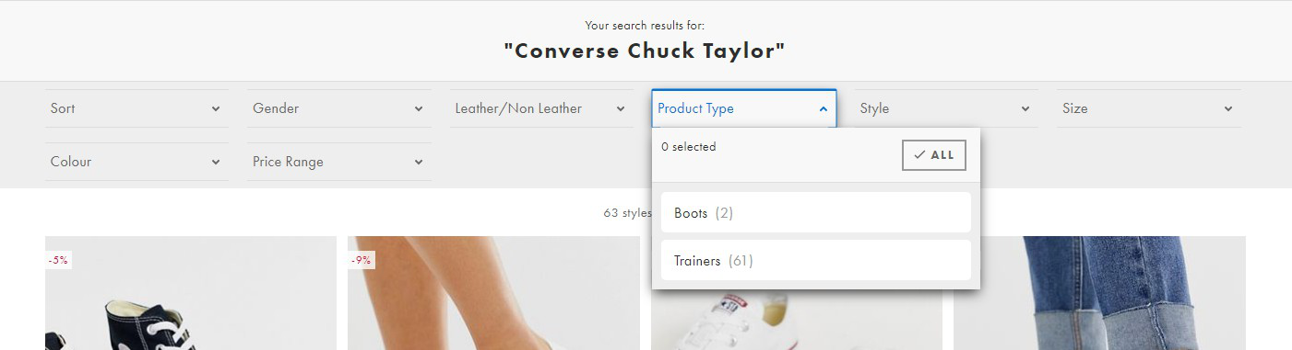
Interface
▲簡易搜尋示意 ▼進階篩選示意

Slide 12
Database Design

Slide 13
Name
Name
Area
Capital
Degree
Employee
Number
Company
Offer
Job
Salary
Telephone
Number
Cardinality : 1 to n
Experience
Address
Etc.
Initial ER Diagram

Slide 14
Name
Name
Area
Capital
Job type, Work Time, Day/Night, Needed number, Url
Degree
Employee
Number
Company
Offer
Job
Salary
Telephone
Number
Cardinality : 1 to n
Experience
Address
Etc.
Initial ER Diagram

Slide 15
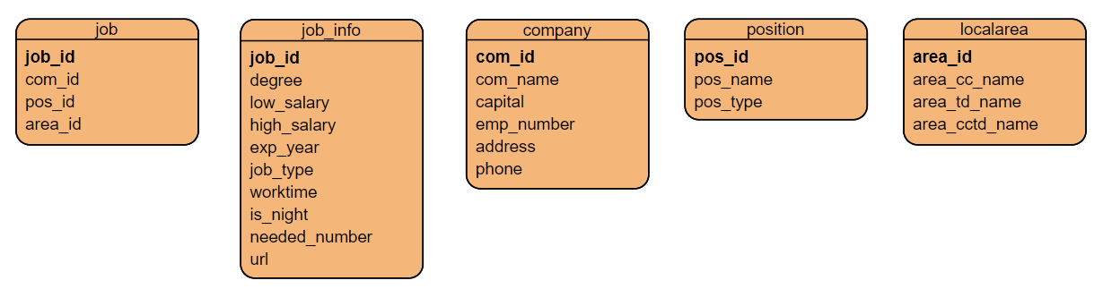
Schema Design

Slide 16
Current Progress

Slide 17
Q&A

Slide 18
Thanks for listening

